Slide 1
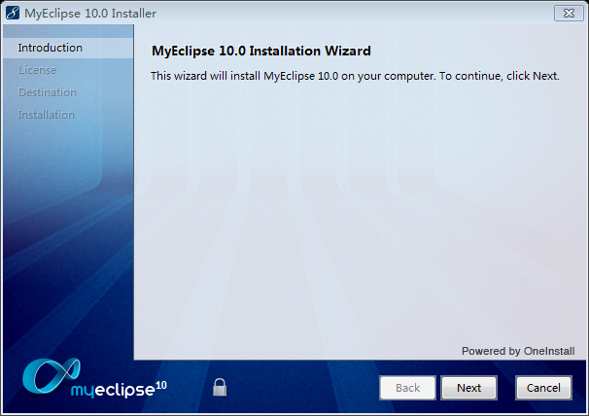
熟悉你的开发工具
安装MyEclipse，在windows系统下，点击next即可。

Slide 2
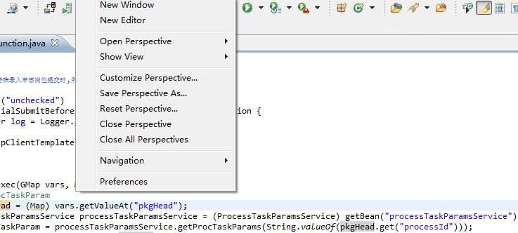
配置JDK
选择 window-preference

Slide 3
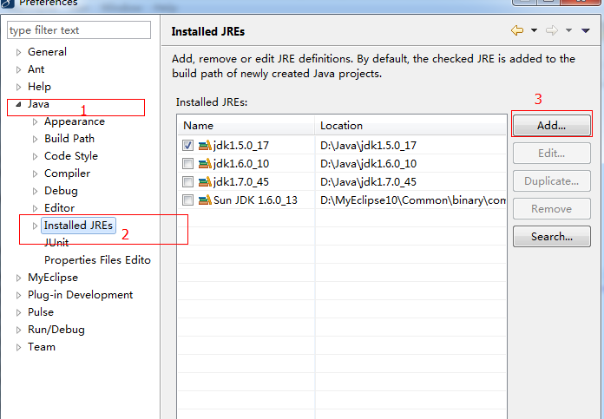
配置JDK
点击 Java – Installed JREs ,添加JRE

Slide 4
配置tomcat
配置tomcat，
首先下载tomcat，
安装方法不多赘述。
将tomcat集成到MyEclipse中。

Slide 5
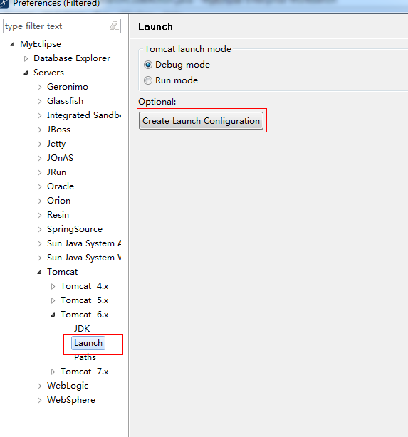
配置tomcat
集成多个tomcat，window—preference
Notes:
配置完毕后注意修改tomcat端口，防止多个tomcat同时启动占用端口。

Slide 6
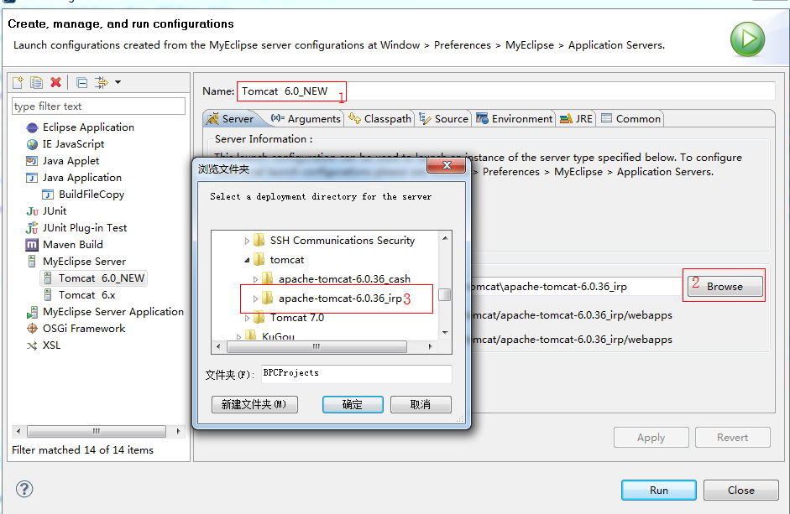
配置tomcat
集成多个tomcat，配置新的tomcat目录
Notes:
配置完毕后注意修改tomcat端口，防止多个tomcat同时启动占用端口。

Slide 7
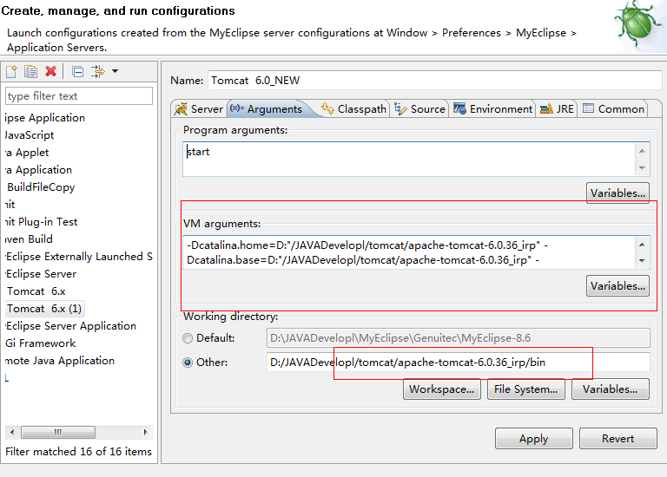
配置tomcat
集成多个tomcat，修改新猫的启动参数
Notes:
修改参数，注意

Slide 8
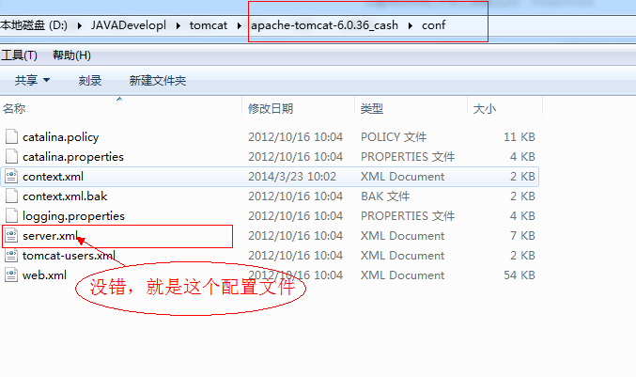
配置tomcat
集成多个tomcat，修改新tomcat的端口
Notes:
修改参数，注意

Slide 9
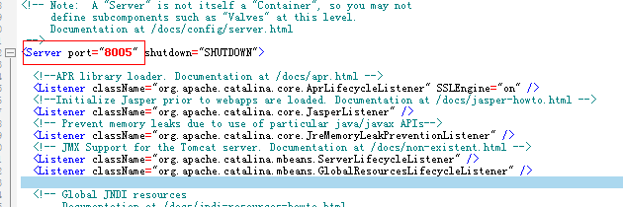
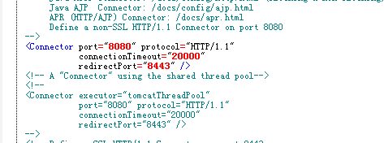

配置tomcat
集成多个tomcat，修改新猫的端口
Notes:
修改参数，注意

Slide 10
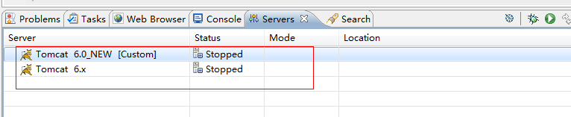
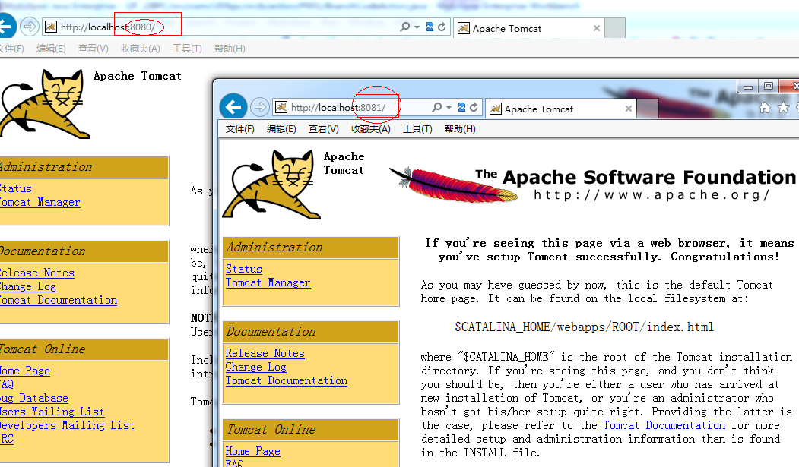
配置tomcat
验证配置：
Notes:
配置完毕后注意修改tomcat端口，防止多个tomcat同时启动占用端口。

Slide 11
SVN简介
Subversion的简称
开放源代码的版本控制系统
分支管理系统
设计目标：取代CVS

Slide 12
SVN简介
SVN服务器运行方式：
独立服务器
借助apache运行

Slide 13
MyEclipse集成SVN客户端插件：
集成方式
在线安装
link安装
直接解压

Slide 14
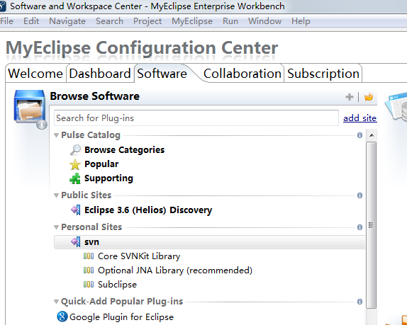
在线安装
1.打开HELP-MyEclipse Configuration Center。切换到SoftWare标签页。

Slide 15
在线安装
2.点击Add Site 打开对话框，对话框Name输入Svn， URL中输入：http://subclipse.tigris.org/update_1.6.x;
3.在左边栏中找到Personal Site中找到SVN展开。将Core SVN Kit Library和Optional JNA Library添加(右键Add to Profile);
4.Subclipse下面的Subclipse Integration for Mylyn 3.0可以不添加在右下角窗格(Pending Changes )中点击Apply;
5.重启MyEclipse即可看见。

Slide 16
link离线安装
从官网下载site-1.6.10.zip文件, 网址是:subclipse.tigris.org；
从中解压出features与 plugins文件夹，复制到E:\myPlugin\svn里面，其它的*.xml文件不要;
在 E:\MyEclipse8.6\dropins下新建文件svn.link, 内容是:path=E:\\myPlugin\\svn保存;
删除E:\MyEclipse8.6\configuration \org.eclipse.update文件夹；
重启myeclipse。

Slide 17
直接安装
下载SVN插件：site-1.6.10.zip
解压后将其全部文件拷贝至： D:\MyEclipse 8.6\dropins
重启MyEclipse！

Slide 18
MyEclipse启动和运行优化
去除不需要加载的模块
取消MyEclipse在启动时自动验证项目配置文件
去掉拼写检查
关闭自动更新
加大JVM的非堆内存
替换MyEclipse自带的JDK

Slide 19
去除不需要加载的模块
Windows – Preferences - General - Startup and Shutdown，这个时候在右侧就显示出了Eclipse启动时加载的模块，可以根据自己的实际情况去除一些模块。关掉没用的启动项：
WTP ：一个跟myeclipse差不多的IDE，主要差别是 WTP 是免费的，如果使用myeclipse，这个可以取消
Mylyn：组队任务管理工具，类似于 CVS ，以任务为单位管理项目进度，没用到的可以取消
Derby：一种保存成 jar 形式的数据库，我没用到，取消
一大排以 MyEclipse EASIE 打头的启动项：myeclipse 支持的服务器，只选自己用的，其他取消

Slide 20
取消MyEclipse在启动时自动验证项目配置文件
默认情况下MyEclipse在启动的时候会自动验证每个项目的配置文件，这是一个非常耗时的过程。
在Preferences窗口依次选择 MyEclipse Enterprise Workbench - Validation，
在右侧的Validator列表中只保留 Manual 项(Manual全部勾选，Bulid项只留下第一项)。
需要验证的时候只需选中文件，然后右键选择 MyEclipse - Run Validation。
Notes:
默认情况下MyEclipse在启动的时候会自动验证每个项目的配置文件，这是一个非常耗时的过程。
可以在Preferences窗口依次选择 MyEclipse Enterprise Workbench - Validation，然后在右侧的Validator列表中只保留 Manual 项就可以了(Manual全部勾选，Bulid项只留下第一项)。
如果需要验证的时候只需要选中文件，然后右键选择 MyEclipse - Run Validation就可以了。

Slide 21
去掉拼写检查
拼写检查会给我们带来不少的麻烦，我们的方法命名都会是单词的缩写，他也会提示有错，所以最好去掉，没有多大的用处：
windows–>perferences–>general–>editors->Text Editors->spelling

Slide 22
关闭自动更新
关掉maven自动更新：window-preferences-MyEclipse Enterprise Workbench-Maven4MyEclipse-Maven,关闭所有Download和Update开头的选项，共四项（去掉前面的勾）
关闭更新调度：window –> preferences –> General –> Startup and Shutdown –> Automatic Updates Scheduler（去掉前面的勾）
window –> preferences –>Myeclipse Dashboard,关闭Show Myeclipse Dashboard on startup

Slide 23
加大JVM的非堆内存
打开 myeclipse.ini ： -Xmx512m -XX:MaxPermSize=512m -XX:ReservedCodeCacheSize=128m
修改-Xmx，-XX:MaxPermSize，-XX:ReservedCodeCacheSize，将这三项的值调大，但并不是越大越好（（视具体的计算机配置而定）
-Xmx，-XX:MaxPermSize的值设为同样大小且两者之和不能超出你的计算机本身的内存大小

Slide 24
替换MyEclipse自带的JDK
window-preferences-MyEclipse-Maven4MyEclipse-Maven， 将Maven JDK改为电脑上安装的JDK，即不使用myeclipse提供的JDK，点击add按钮，选择你的电脑上的JDK即可（注意：不是JRE）
window-preferences-MyEclipse-Matisse4Myeclipse/Swing, 将Design-time information(dt.jar) location 改用电脑安装的JDK的dt.jar（即不使用myeclipse提供的dt.jar）

Slide 25
MyEclipse常用快捷键
Alt+/ 代码助手 完成一些代码的插入(但一般和输入法有冲突,可以修改输入法的热键,也可以暂用Alt+/来代替)
Ctrl+1: 快速重构 光标停在某变量上，按Ctrl+1键，可以提供快速重构方案。选中若干行，按Ctrl+1键可将此段代码放入for、while、if、do或try等代码块中。双击左括号（小括号、中括号、大括号），将选择括号内的所有内容。
Alt+Enter 显示当前选择资源(工程,or 文件 or文件)的属性

Slide 26
MyEclipse常用快捷键------Ctrl 系列
Ctrl+K:
将光标停留在变量上，可以查找到下一个同样的变量
Ctrl+Shift+K:
和Ctrl+K查找的方向相反
Ctrl+E
快速显示当前Editer的下拉列表(如果当前页面没有显示的用黑体表示)
Ctrl+Shift+E
显示管理当前打开的所有的View的管理器(可以选择关闭,激活等操作)
Ctrl+Q
定位到最后编辑的地方
Ctrl+L
定位在某行 (对于程序超过100的人就有福音)
Ctrl+M
最大化当前的Edit或View (再按则反之)

Slide 27
MyEclipse常用快捷键------Ctrl 系列
Ctrl+/
注释当前行,再按则取消注释
Ctrl+T
快速显示当前类的继承结构
Ctrl+Shift-T:
打开类型（Open type）。如果你不是有意磨洋工，还是忘记通过源码树（source tree）打开的方式吧。
Ctrl+O:
在代码中打开类似大纲视图的小窗口
Ctrl+
鼠标停留:可以显示类和方法的源码
Ctrl+H:
打开搜索窗口
Ctrl+F:
打开当前文件内搜索窗口

Slide 28
MyEclipse常用快捷键------ Ctrl+Shift 系列
Ctrl+Shift+F
格式化当前代码
Ctrl+Shift+X
把当前选中的文本全部变为小写
Ctrl+Shift+Y
把当前选中的文本全部变为小写
Ctrl+Shift+O
快速地导入import
Ctrl+Shift+R
打开资源 open Resource
Ctrl+Shift+/
加上段注释
Ctrl+Shift+\
取消段注释
shift+Alt+J
给方法写文档注释

Slide 29
MyEclipse常用快捷键------ F快捷键 系列
F3:
打开声明该引用的文件
F4:
打开类型层次结构
F5:
单步跳入
F6:
单步跳过
F7:
单步跳出
F8:
继续到下一个断点，如果后面没有断点，程序将运行完毕

Slide 30
MyEclipse常用快捷键------行编辑系列快捷键
Ctrl+D:
删除当前行
Ctrl+Alt+↓
复制当前行到下一行(复制增加)
Ctrl+Alt+↑
复制当前行到上一行(复制增加)
Alt+↓
当前行和下面一行交互位置(可以省去先剪切,再粘贴)
Alt+↑
当前行和上面一行交互位置(同上)
Shift+Enter
在当前行的下一行插入空行(这时鼠标可以在当前行的任一位置,不一定是最后)
Ctrl+Shift+Enter
在当前行插入空行(原理同上条)

Slide 31
MyEclipse常用快捷键------行编辑系列快捷键
Alt+←
前一个编辑的页面
Alt+→
下一个编辑的页面
Ctrl+Shift+S:
保存全部
Ctrl+W
关闭当前Editer
Ctrl+Shift+F4
关闭所有打开的Editer
Ctrl+Shift+G:
在workspace中搜索引用
Ctrl+Shift+P
定位到对于的匹配符(譬如{})
Ctrl+J
正向增量查找
Ctrl+Shift+J
反向增量查找(和上条相同,只不过是从后往前查)

Slide 32
IntelliJ IDEA
屡获殊荣的Java和Groovy开发工具
在Eclipse横行的世道，只有铁杆粉丝还在坚持使用。
被认为是当前Java开发效率最快的IDE工具
整合了开发过程中实用的众多功能，
在业界被公认为最好的Java开发工具之一
在智能代码助手、代码自动提示、重构、J2EE支持、Ant、JUnit、CVS整合、代码审查、创新的GUI设计等方面的功能可以说是超常的。
几乎可以不用鼠标可以方便的完成你要做的任何事情，
最大程度的加快开发的速度。
简单而又功能强大。
Notes:
IntelliJ IDEA是一个屡获殊荣的Java和Groovy（Groovy是一种基于JVM（Java虚拟机）的敏捷开发语言，它结合了Python、Ruby和Smalltalk的许多强大的特性，Groovy 代码能够与 Java 代码很好地结合，也能用于扩展现有代码。由于其运行在 JVM 上的特性，Groovy 可以使用其他 Java 语言编写的库。）开发环境，不过在现在Eclipse横行的世道，只剩下一些铁杆粉丝还在坚持使用此开发环境。
IntelliJ IDEA被认为是当前Java开发效率最快的IDE工具。它整合了开发过程中实用的众多功能，几乎可以不用鼠标可以方便的完成你要做的任何事情，最大程度的加快开发的速度。简单而又功能强大。与其他的一些繁冗而复杂的IDE工具有鲜明的对比。[1]
IntelliJ IDEA是Java语言开发的集成环境，在业界被公认为最好的Java开发工具之一，尤其在智能代码助手、代码自动提示、重构、J2EE支持、Ant、JUnit、CVS整合、代码审查、 创新的GUI设计等方面的功能可以说是超常的。以下简称IDEA。

Slide 33
IntelliJ IDEA 特点
IDEA所提倡的是智能编码，减少程序员的工作。
特色功能有以下特点：
智能的选取
提供这种基于语法的选择，在默认设置中Ctrl+w，
可实现选取范围的不断扩充，这种方式在重构的时候尤其显得方便。
丰富的 导航模式
IDEA提供了丰富的导航查看模式，例如ctrl+e显示最近打开过的文件， ctrl+n显示你希望显示的类名查找框(该框同样有智能补充功能，当你 输入字母后IDEA将显示所有候选类名)。在最基本的project视图中，你 还可以选择多种的视图方式。

Slide 34
IntelliJ IDEA 特点
历史记录功能
不用通过版本管理服务器，单纯的IDEA就可以查看任何工程中文件的 历史记录，但版本恢复时你可以很容易的将其恢复。
JUnit的完美支持
对重构的优越支持
IDEA是所有IDE中最早支持重构的，
其优秀的重构能力一直是其主要卖点之一。
编码辅助
Notes:
编码辅助：Java规范中提倡的tostring(),hashcode(),equals(),以及get/set 方法， 可以不用进行任何的输入就可以实现代码的自动生成，
从而把程序员从无聊的基本方法编码中解放出来。

Slide 35
IntelliJ IDEA 特点
灵活的排版功能
基本所有的IDE都有重排版功能，
但仅有IDEA的是有人性的，支持排版模式的定制，
可以根据不同的项目要求采用不同的排版方式。
XML的完美支持
动态语法检测
任何不符合java规范，自己预定义的规范，累赘
都将在页面中加亮显示。
代码检查
对代码进行自动分析，
检测不符合规范的，存在风险的代码，并加亮显示。

Slide 36
IntelliJ IDEA 特点
对JSP的完全支持
不需要任何的插件，完全支持JSP。
智能编辑
代码输入过程中，自动补充方法或类。
列编辑模式
IDEA完全支持列编辑模式，
减少了很多很多的无聊重复工作，
从而更加提高了编码效率。

Slide 37
IntelliJ IDEA 特点
预置模板
预置模板可以让你把经常用到的方法编辑进模板，
使用时你只用输入简单的几个字母就可以完成全部代码的编写。
例如:使用比较高的public static void main(String[] args){},
可以在模板中预设pm为该方法，
输入时你只要输入pm再按代码辅助键，IDEA将完成代码的自动输入。
完美的自动代码完成
智能检查类中方法，当发现方法名只有一个时自动完成代码输入，
从而减少剩下代码的编写工作。
Ant支持
不需要任何的第三方插件。

Slide 38
IntelliJ IDEA 特点
代码检查
自动检查代码中不使用的代码
智能代码
自动检查代码，发现与预置规范有出入的代码给出提示，
若程序员同意修改自动完成修改。例如代码：
正则表达式
查找替代支持正则表达
IDEA将给出优化提示，若程序员同意修改IDEA将自动将代码修改为： String str = "Hello Intellij IDEA";
给出提示，使代码更高效
String str = "Hello Intellij " + "IDEA";

Slide 39
IntelliJ IDEA 特点
JavaDoc预览支持
支持JavaDoc的预览功能，
在JavaDoc代码中ctrl+q显示JavaDoc的结果，提高doc文档的质量。
程序员意图支持
编码时IDEA时时检测程序员的意图，
或提供建议，或直接帮你完成代码。

Slide 40
IntelliJ IDEA 优点
方便调试代码，调试（Debug)范围广泛
可以对Java代码，JavaScript，JQuery, Ajax等技术进行调试。
智能编码辅助和自动控制
聪明的即时分析
支持J2EE，Ant，JUnit和CVS集成，
方便的重构功能
非平行的编码检查;
创新的GUI设计器
不同的工具窗口围绕在主编程窗口周围;
当鼠标点到时即可打开，无用时也可轻松关闭;
使用户得到了最大化的有效屏幕范围。

Slide 41
IntelliJ IDEA 缺点
插件开发匮乏
比起Eclipse，IDEA官方公布的插件不足400个，
且许多插件实质性的东西并没有，可能是IDEA本身就太强大了。
在同一页面中只支持单工程
这为开发带来一定的不便，特别是喜欢开发时建一个测试过程来测试部 分方法的程序员带来心理上的不认同。
匮乏的技术文章
目前网络中能找到的技术支持基本没有，技术文章也少之又少。
资源消耗比较大
建个大中型的J2EE项目，启动后基本要200M以上的内存支持，
包括安装软件在内，差不多要500M的硬盘空间支持。
Notes:
(由于很多智能功能是实时的，因此包括系统类在内的所有类都被IDEA存放到IDEA的工作路径中)

Slide 42
IntelliJ IDEA
主界面由6个主要区域组成
菜单和工具栏
导航条：编辑文件时帮助定位和导航项目中的文件
状态栏：显示当前项目，IDEA本身的状态，还有别的一些状态相关的一些信息
编辑器
工具窗口：辅助类窗口。IDEA提供了各式各样的辅助窗口来帮助完成各种任务， 如项目管理，代码查找，版本控制等，类型eclipse中VIEW的概念，
工具窗口栏:位于IDEA界面的上下左右各有一个，摆放着工具窗口显示和隐藏的按键

Slide 43
IntelliJ IDEA
IntelliJ IDEA常用技巧
1、写代码时用Alt-Insert（Code|Generate…）可以创建类里面任何字段的getter与setter方法。
2、右键点击断点标记（在文本的左边栏里）激活速查菜单，你可以快速设置enable/disable断点或者条件它的属性。
3、CodeCompletion（代码完成）属性里的一个特殊的变量是，激活Ctrl-Alt-Space可以完成在或不在当前文件里的类名。如果类没有引入则import标志会自动创建。
4、使用Ctrl-Shift-V快捷键可以将最近使用的剪贴板内容选择插入到文本。使用时系统会弹出一个含有剪贴内容的对话框，从中你可以选择你要粘贴的部分。

Slide 44
IntelliJ IDEA常用技巧
5、利用CodeCompletion（代码完成）属性可以快速地在代码中完成各种不同地语句，方法是先键入一个类名地前几个字母然后再用Ctrl-Space完成全称。如果有多个选项，它们会列在速查列表里。
6、用Ctrl-/与Ctrl-Shift-/ 来注释/反注释代码行与代码块。
7、按Alt-Q（View|Context Info）可以不需要移动代码就能查看当前方法地声明。连续按两次会显示当前所编辑的类名。
8、使用Refactor|Copy Class…可以创建一个所选择的类的“副本”。这一点很有用，比如，在你想要创建一个大部分内容都和已存在类相同的类时。
9、在编辑器里Ctrl-D可以复制选择的块或者没有所选块是的当前行。

Slide 45
IntelliJ IDEA常用技巧
10、Ctrl-W（选择字）在编辑器里的功能是先选择脱字符处的单词，然后选择源代码的扩展区域。举例来说，先选择一个方法名，然后是调用这个方法的表达式，然后是整个语句，然后包容块，等等。
11、如果你不想让指示事件细节的“亮球”图标在编辑器上显示，通过按Alt-Enter组合键打开所有事件列表然后用鼠标点击它就可以把这个事件文本附件的亮球置成非活动状态。
这样以后就不会有指示特殊事件的亮球出现了，但是你仍然可以用Alt-Enter快捷键使用它。
12、在使用CodeCompletion时，可以用逗点（.）字符，逗号（，）分号（；），空格和其它字符输入弹出列表里的当前高亮部分。选择的名字会随着输入的字符自动输入到编辑器里。

Slide 46
IntelliJ IDEA常用技巧
13、在任何工具窗口里使用Escape键都可以把焦点移到编辑器上。
Shift-Escape不仅可以焦点移到编辑器上而且还可以隐藏当前（或最后活动的）工具窗口。F12键把焦点从编辑器移到最近使用的工具窗口。
14、在调试程序时查看任何表达式值的一个容易的方法就是在编辑器中选择文本（可以按几次Ctrl-W组合键更有效地执行这个操作）然后按Alt-F8。
15、要打开编辑器脱字符处使用的类或者方法Java文档的浏览器，就按Shift-F1（右键菜单的External JavaDoc）。
要使用这个功能须要把加入浏览器的路径，在“General”选项中设置（Options | IDE Settings），另外还要把创建的Java文档加入到工程中（File | Project Properties）。

Slide 47
IntelliJ IDEA常用技巧
16、用Ctrl-F12（View | File Structure Popup）键你可以在当前编辑的文件中快速导航。这时它会显示当前类的成员列表。选中一个要导航的元素然后按Enter键或F4键。要轻松地定位到列表中的一个条目，只需键入它的名字即可。
17、在代码中把光标置于标记符或者它的检查点上再按Alt-F7（右键菜单中的Find Usages…）会很快地查找到在整个工程中使用地某一个类、方法或者变量的位置。
18、按Ctrl-N（Go to | Class…）再键入类的名字可以快速地在编辑器里打开任何一个类。从显示出来的下拉列表里选择类。同样的方法你可以通过使用Ctrl-Shift-N（Go to | File…）打开工程中的非Java文件。

Slide 48
IntelliJ IDEA常用技巧
19、要导航代码中一些地方使用到的类、方法或者变量的声明，把光标放在查看项上再按Ctrl-B即可。也可以通过按Ctrl键的同时在查看点上单击鼠标键调转到声明处。
20、把光标放到查看点上再按Ctrl-Alt-B可以导航到一个抽象方法的实现代码。
21、要看一个所选择的类的继承层次，按Ctrl-H（Browse Type Hierarchy）即可。也可以激活编辑器中的继承关系视图查看当前编辑类的继承关系。
22、使用Ctrl-Shift-F7（Search | Highlight Usages in File）可以快速高亮显示当前文件中某一变量的使用地方。按Escape清除高亮显示。

